Slide 1
Разработка интернет-магазина студии машинного вязания
Команда: purrpurr
Длительность проекта: 2 семестр
Кол-во участников в команде: 3
Работаем по Agile
Главный куратор проекта: Шестеров Михаил Андреевич

Slide 2
Участники
Кол-во участников в команде: 3 + приглашенный человек из другого вуза
Тарасенко Елена Витальевна
Сабитова Регина Дамировна
Хренова Дарья Валерьевна
Лотова Полина
Александровна
Backend-разработчик
Frontend-разработчик
Тимлид, аналитик
Дизайнер
Пишет серверную часть кода
Разрабатывает БД
Делает вёрстку
сайта Кооперирует с дизайнером
Занимается организационной частью работы
Проводит аналитику
Создает макеты страниц сайта

Slide 3
Проблема (контекст)
У заказчика есть свой бизнес по продаже вязальных и кеттельных машин, программного обеспечения к ним и пряжи для вязания. Они решили сделать сайт своего интернет-магазина в онлайн-конструкторе сайтов. Однако на современный взгляд сайт не выдерживает достойной конкуренции своих аналогов.

Slide 4


Проблема
Устаревший дизайн сайта
Устаревшая информация на сайте

Slide 5
Целевая аудитория
Наш заказчик
Онлайн-конструкторы сайтов предоставляют базовый функционал, но ограничивают гибкость и конкурентоспособность. Маркетплейсы также используются для быстрого выхода на рынок, но забирают процент от продаж и ограничивают контроль над брендом.
Малый бизнес
Процесс поиска нужного оборудования может быть сложным и требовать много времени.
Люди, занимающиеся шитьем
Могут сталкиваться с проблемами доступности нужных товаров или долгими сроками доставки.

Slide 6
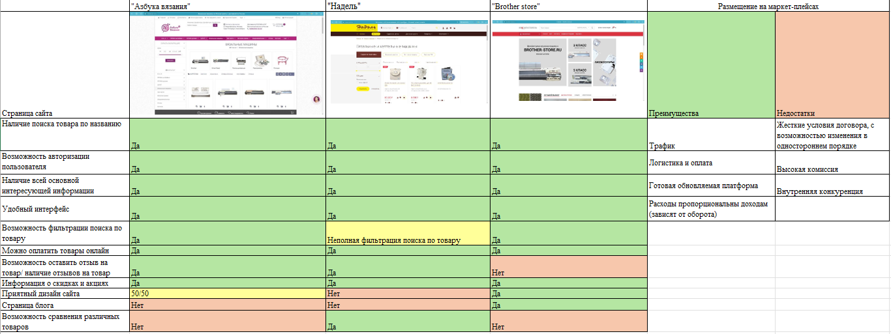
Обзор аналогов

Slide 7
Обзор аналогов - выводы
Что мы возьмем?
Все базовые функции, которыми обладают уже существующие сайты
Возможность фильтрации поиска по товару
Возможность оставить/посмотреть отзыв на товар
Возможность сравнения различных товаров
Что мы не возьмем?
Страница блога
Информация о скидках и акциях
Наши отличия/фичи
Упор на дизайн
Страница оформления кредита

Slide 8

Решение
Создание MLP (Minimum Lovable Product) сайта

Slide 9
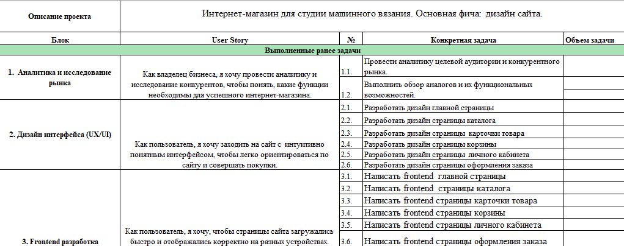
Бэклог

Slide 10
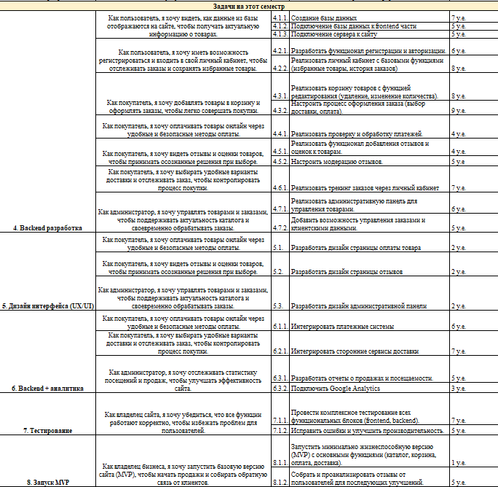
Бэклог

Slide 11
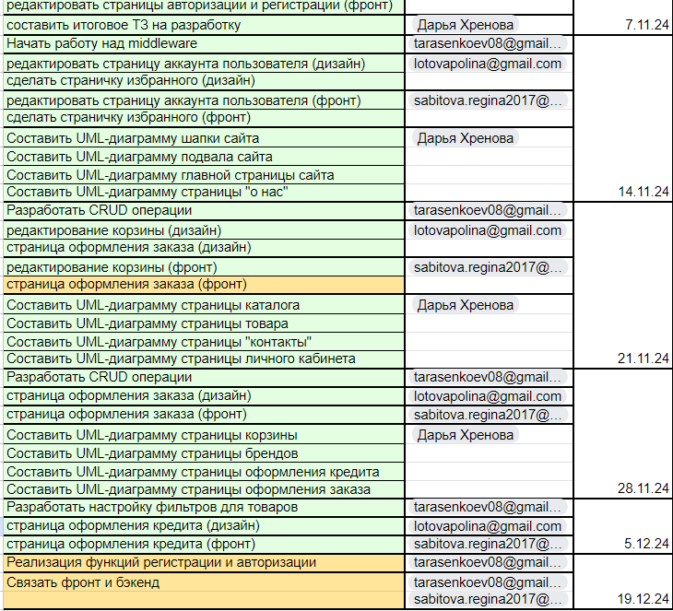

Выполненные задачи за спринт
Составлено четкое ТЗ и основные UML- диаграммы
Создан frontend код новых страниц сайта
Доработаны CRUD-операции и фильтрация по товарам
Задачи на следующий спринт
Связать frontend и backend коды
Реализовать регистрацию и авторизацию на сайте

Slide 12
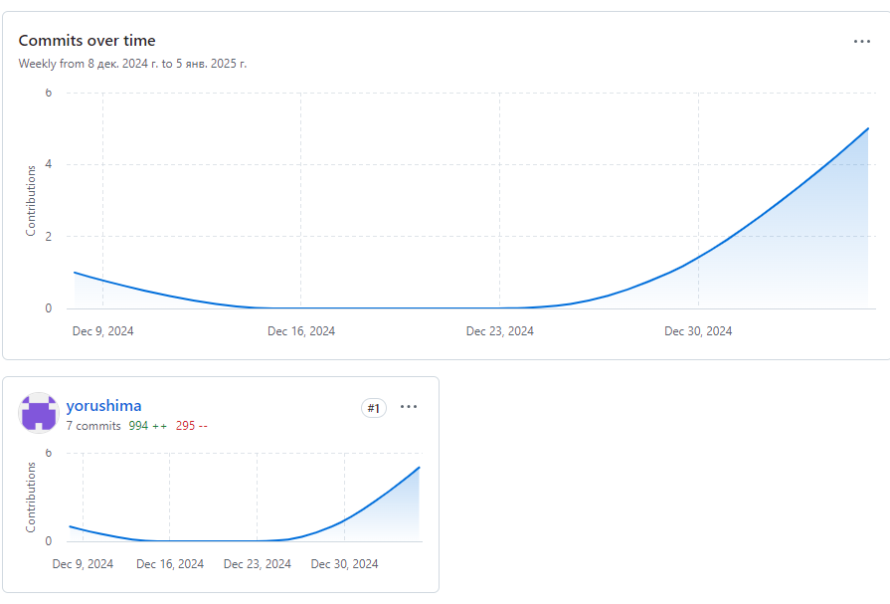
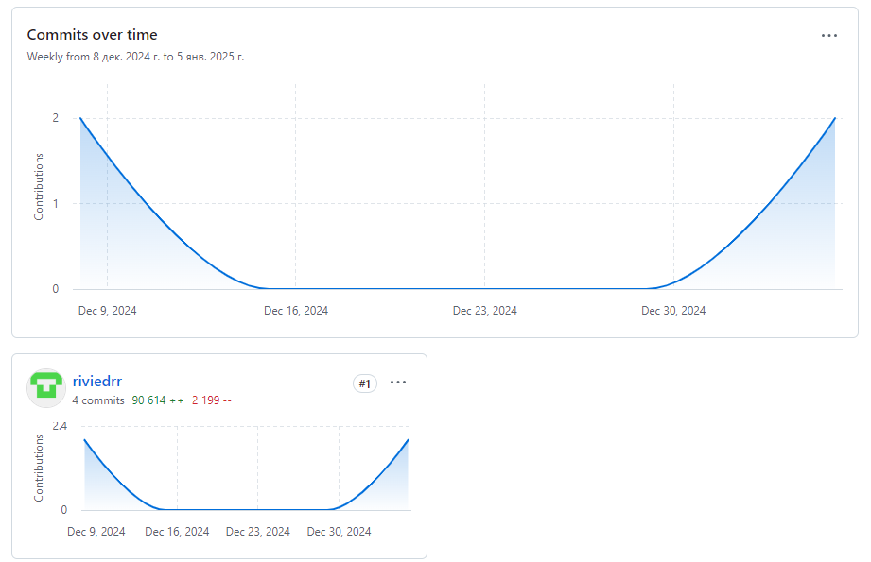
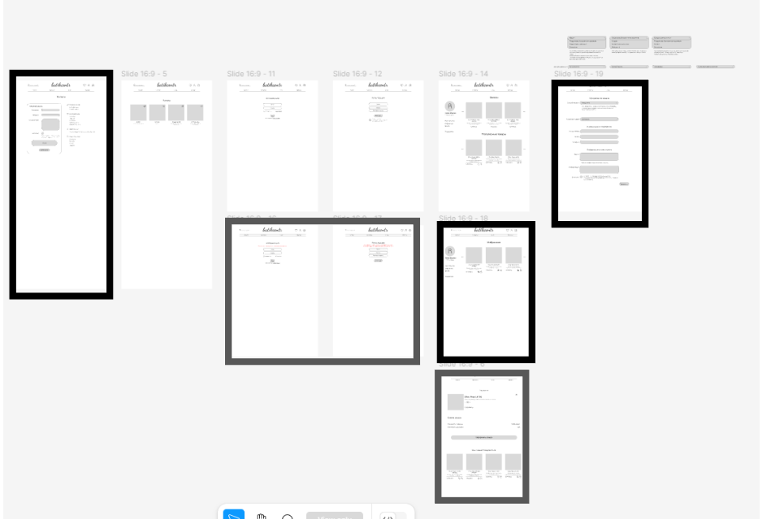
Статистика
Frontend
Backend
Страница
Оформления
кредита
Новые страницы
Страница
избранного
Страница контактов
Страница
Оформления
заказов
Доработанные страницы
Аналитика
Страницы авторизации/
регистрации

Slide 13
Хренова Дарья Валерьевна – тимлид, аналитик
Организовывала встречи команды
Создала UML - диаграммы
Написала ТЗ проекта
Сделала презентацию к контрольной точке

Slide 14
Сабитова Регина Дамировна – Frontend-разработчик
Доработала страницу контактов
Начала разработку адаптивной верстки
Внесла правки в старые странички
Начала работу над новыми страницами сайта

Slide 15
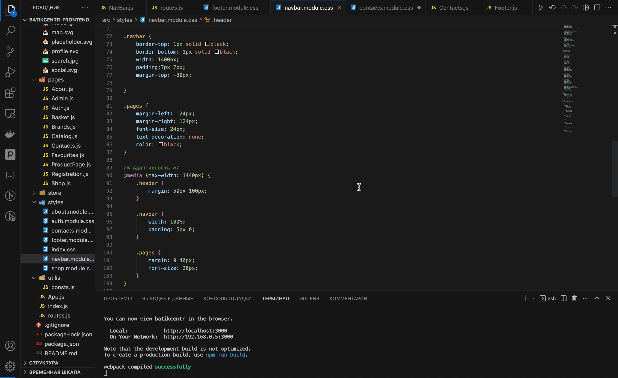
Сабитова Регина Дамировна – Frontend-разработчик

Slide 16
Тарасенко Елена Витальевна – Backend-разработчик
Сделала CRUD-операции для типов, брендов и товаров
Провела тестирование CRUD-операций с помощью сервиса Postman
Настроила получение товаров из базы данных и их фильтрацию
Реализовала пагинацию товаров

Slide 17
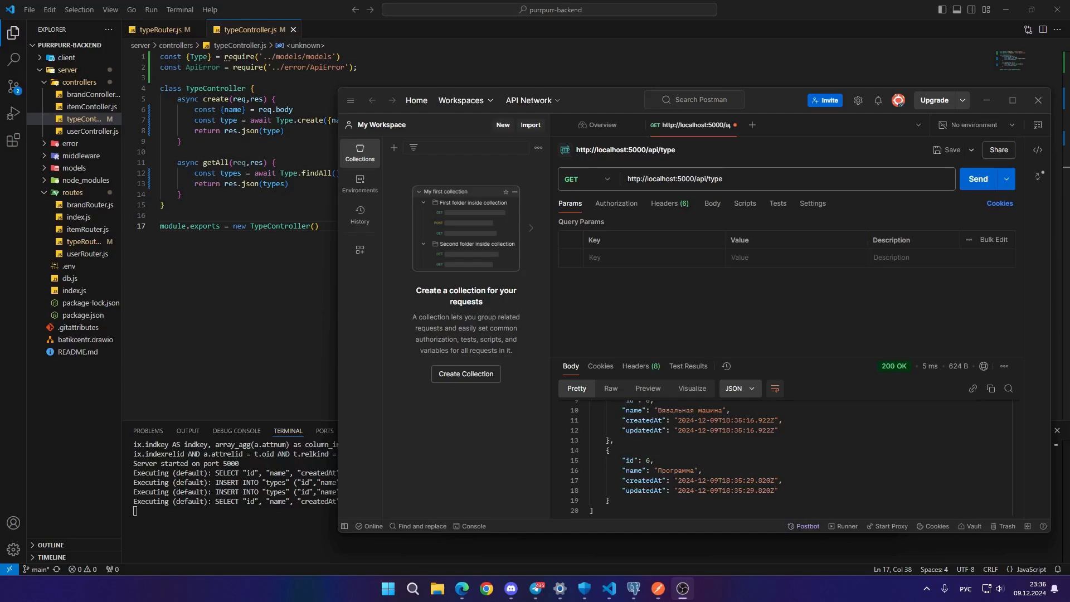
Тарасенко Елена Витальевна – Backend-разработчик

Slide 18
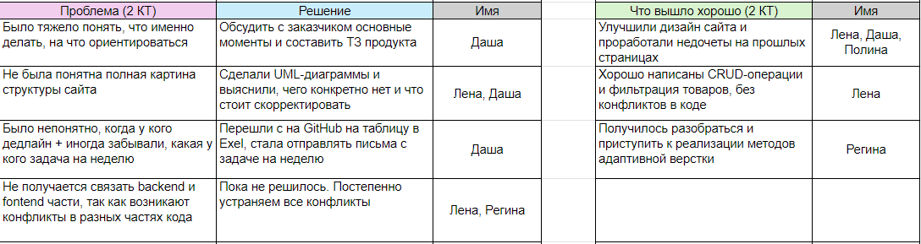
Рефлексия

Slide 19
Спасибо за внимание!
Ссылки на внутренности проекта
GitHub Frontend
https://github.com/yorushima/batikcentr
GitHub Backend
https://github.com/riviedrr/purrpurr-backend
GitHub Аналитика
https://github.com/dariaValerievna/purrpurr
https://www.figma.com/design/GZPXZChN9F4eiYxtgEsjSp/Untitled?node-id=0-1&node-type=canvas&t=4VgO3HI4lzcymAvT-0
Figma
План работ
https://docs.google.com/spreadsheets/d/1FqeJ055UsFKQc2u9l9SkoIblgv7wleTR/edit?usp=sharing&ouid=100576662247181066025&rtpof=true&sd=true

